Slide 1
Kafka
서현우

Slide 2
목차
1. 탄생
2. kafka 기본개념
Pub/Sub 모델
Message Queue
Zookeeper
Broker
Topic
Offset
컨슈머 그룹 리밸런싱
Broker Partition Replication
ISR
After-
AWS로 kafka 구축
Mind Data Set 구축
Zookeeper
Broker
Topic
Topic
Topic
producer
consumer

Slide 3
탄생
src
src
src
target
target
target
초기에는 데이터의 생성과 전달이 end to end 구조 였음
Notes:
1. 초기에는 src, traget의 구조였음
2. src와 target가 많아지니 데이터 전송라인이 너무 많아짐 > 복잡해짐, 유지보수도 힘듦
3.src app과 target app의 커플링을 약하게 하기위해 카프카 등장
4.src는 카프카에 데이터를 전송만하면되고 타겟은 카프카에서 데이터를 갖고오면됨
Ex)src는 클릭로그, 결제로그를 카프카에 보내면되고 target은 카프카에서 데이터를 받아 로그적재, 로그처리 등을 하면됨
Src에서 보내는 데이터는 제한이 거의 없음
카프카에 중앙집중화 한 개념
5.카프카는 각종데이터를 topic에 담는다.(쉽게 큐라고 생각하면됨)

Slide 4
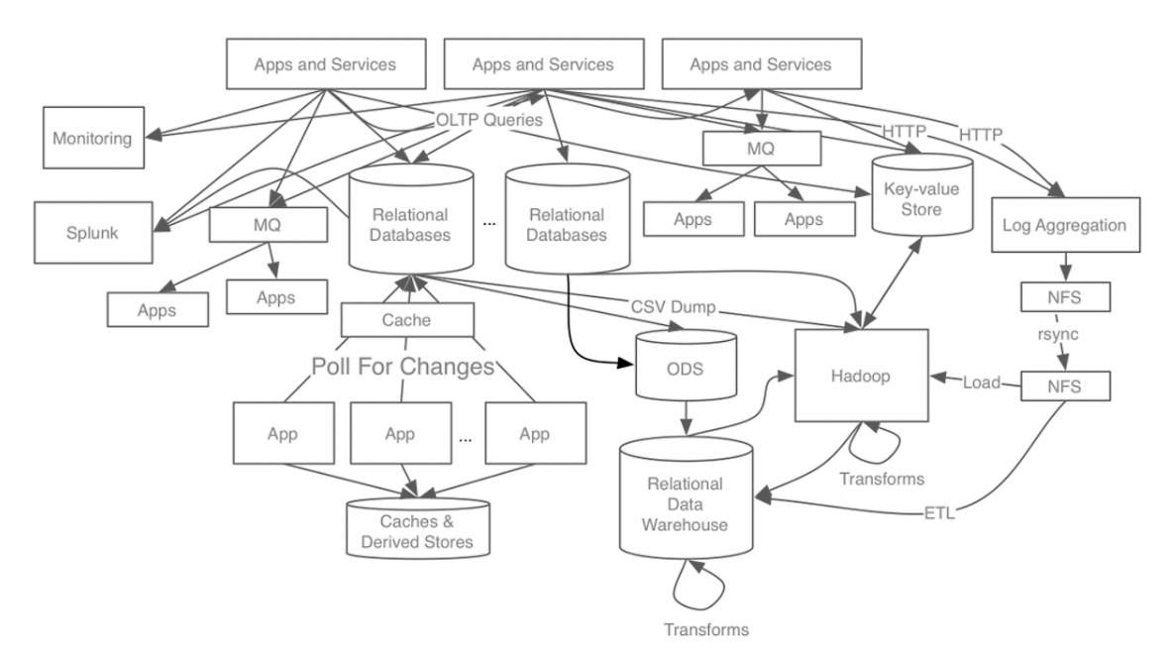
탄생
한 쪽의 서비스 장애가 발생 – 연결된 모든 서비스에 영향
각기 다른 데이터 파이프라인을 가짐
Notes:
서비스가 커질수록 데이터 파이프라인 연결 구조도 복잡해지기 때문에 이점 또한 확장에 비효율적입니다
1. 초기에는 src, traget의 구조였음
2. src와 target가 많아지니 데이터 전송라인이 너무 많아짐 > 복잡해짐, 유지보수도 힘듦
3.src app과 target app의 커플링을 약하게 하기위해 카프카 등장
4.src는 카프카에 데이터를 전송만하면되고 타겟은 카프카에서 데이터를 갖고오면됨
Ex)src는 클릭로그, 결제로그를 카프카에 보내면되고 target은 카프카에서 데이터를 받아 로그적재, 로그처리 등을 하면됨
Src에서 보내는 데이터는 제한이 거의 없음
카프카에 중앙집중화 한 개념
5.카프카는 각종데이터를 topic에 담는다.(쉽게 큐라고 생각하면됨)

Slide 5
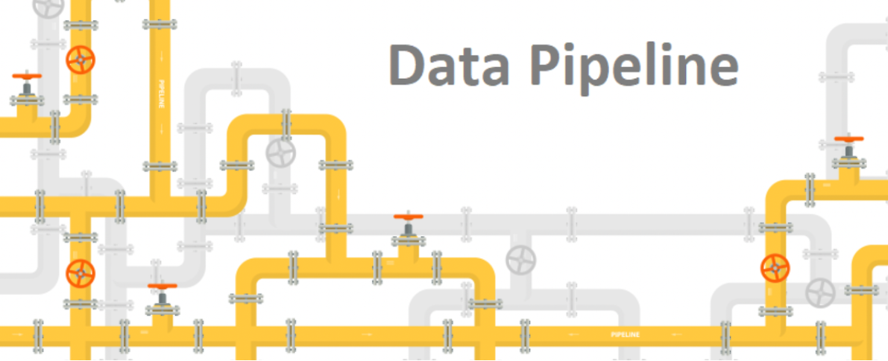
탄생
파이프라인?
단계적으로 연결 되어있는 프로세스
데이터를 한시스템에서 또다른 시스템으로 옮기는 작업
ETL
Extract(추출)
Transform(변환)
Load(적재)

Slide 6
탄생
src
src
src
Kafka
target
target
target
데이터의 흐름을 중앙에서 관리하는 kafka가 탄생함
Kafka에서 src = producer, target=consumer

Slide 7
탄생
producer
producer
producer
Kafka
consumer
consumer
consumer
특징
데이터의 흐름을 중앙에서 관리하는 kafka가 탄생함
한쪽의 장애가 발생해도 kafka로 장애를 유연하게 처리가능
동일한 데이터를 여러 서비스에 전달 가능

Slide 8
탄생
producer
producer
producer
Kafka
consumer
consumer
consumer
특징
높은 처리량 : 배치로 데이터를 처리(묶음 단위), 파티션단위로 병렬 처리
확장성 : 필요한 만큼만 서버(브로커)를 확장, 축소 가능
영속성 : 파일시스템(디스크)에 데이터를 저장

Slide 9
Kafka 기본개념
Pub/Sub 모델
Message Queue
Zookeeper
Broker
Topic
Partition
Offset
컨슈머 그룹 리밸런싱
Broker Partition Replication
ISR
Broker
Topic
Topic
Topic
producer
consumer

Slide 10
Pub/Sub 모델
Kafka는 Publisher(발행자)와 Subscriber(구독자) Channel(Broker)의 구조인 Pub/Sub 모델
데이터를 주고받는 구조로 Publisher와 Subscriber 사이에서 데이터 흐름을 관리
Pub는 이벤트(메시지) 발행, 구독자의 정보를 알 필요 없음
Sub는 특정 Topic을 구독 및 수신함, 발행자의 정보를 알 필요 없음
Channel은 이벤트를 수신, 전송함
pub
pub
pub
Channel
sub
sub
sub

Slide 11
Pub/Sub 모델
Kafka는 Publisher(발행자)와 Subscriber(구독자) Channel(Broker)의 구조인 Pub/Sub 모델
데이터를 주고받는 구조로 Publisher와 Subscriber 사이에서 데이터 흐름을 관리
Pub는 이벤트(메시지) 발행
Sub는 특정 Topic을 구독 및 수신함
Channel은 이벤트를 수신, 전송함
producer
producer
producer
Kafka
consumer
consumer
consumer

Slide 12
Message Queue
Kafka는 pub/sub모델을 사용하는 메시지 큐의 일종(FIFO)
메시지를 임시로 저장하는 간단한 버퍼
비동기적 특성
Producer는 consumer가 데이터를 언제 가져가도 신경 쓰지 않음
producer
Kafka
consumer

Slide 13
Zookeeper
카프카 브로커를 하나의 클러스터로 코디네이팅 하는 분산 코디네이션 시스템
클러스터 : 여러 개의 서버가 하나의 그룹처럼 동작하도록 구성된 시스템
브로커 = kafka를 구성하는 서버
주키퍼 클러스터는 홀수로 구성
Quorum(투표) 때문
producer
producer
producer
Kafka
Zookeeper
consumer
consumer
consumer

Slide 14
Zookeeper
브로커 관리
리더 채택 : 어떤 브로커를 리더로 산출할 지 정하는 로직을 생성
카프카와 주키퍼는 통신하며 클러스터 상태를 관리
메타데이터 관리(브로커, 토픽, 파티션, 컨슈머그룹, 애플리케이션 등)
장애감지와 복구
상태정보를 Znode에 저장
고가용성(복제 및 복구)
Kraft 프로토콜로 대체 하려는 추세
producer
producer
producer
Kafka
Zookeeper
consumer
consumer
consumer

Slide 15
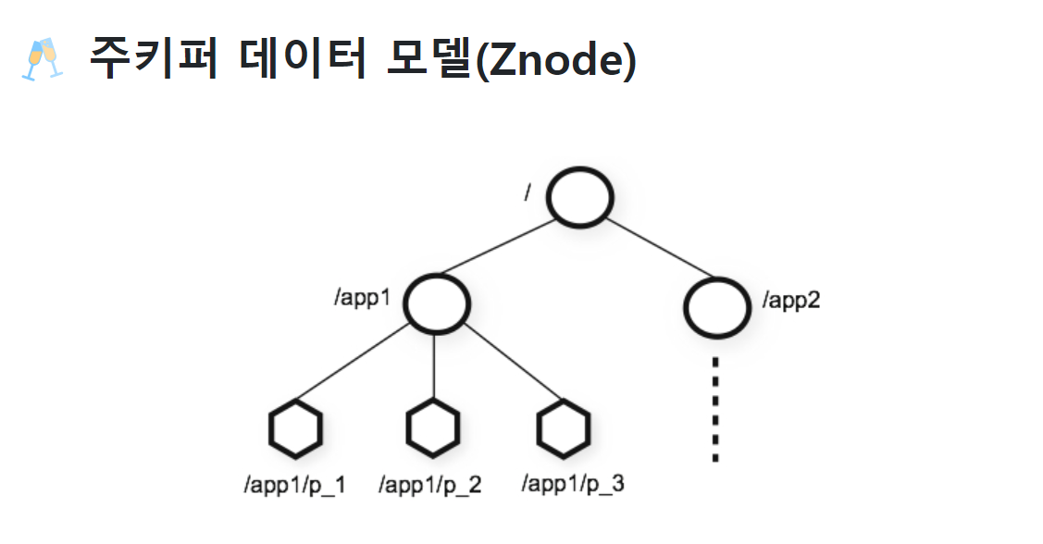
Zookeeper
Znode?
주키퍼가 데이터를 저장하는 기본단위
계층적구조, 파일시스템과 유사한 방식(파일, 폴더)
메타데이터와 상태정보를 저장

Slide 16
Broker
실행된 카프카 애플리케이션 서버
카프카 클라이언트(pro,con)와 데이터를 주고 받는 주체
데이터가 저장되고 이를 읽어감
브로커중 하나는 컨트롤러 기능 수행
컨트롤러는 주키퍼가 선정, 브로커를 관리
producer
producer
producer
producer
producer
producer
Kafka
Kafka
Zookeeper
Broker
Broker
Broker
Zookeeper
Broker
Broker
Broker
consumer
consumer
consumer
consumer
consumer
consumer

Slide 17
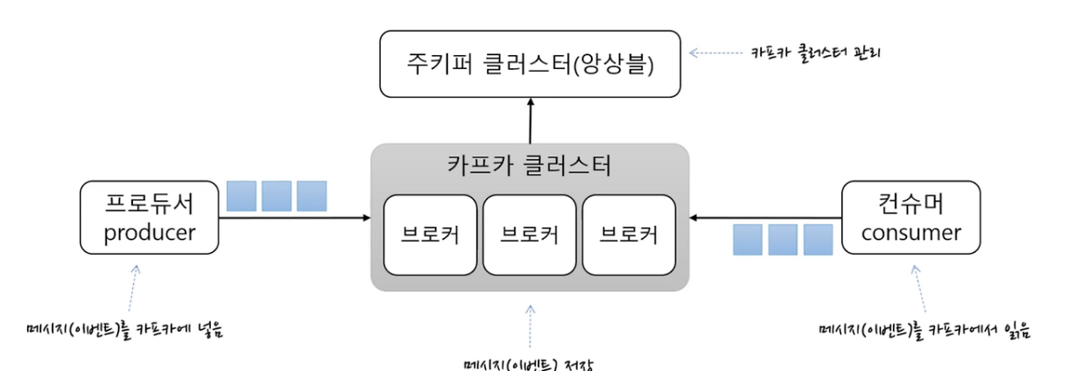
Broker

Slide 18
Topic
데이터를 분류하고 저장하기 위한 논리적인 공감(주문토픽, 로그토픽 등)
하나의 토픽에 여러 프로듀서들이 데이터 전송 가능
여러 컨슈머들이 하나의 토픽에서 데이터 읽기 가능
토픽은 파티션으로 나뉘어 분산 저장됨
producer
producer
producer
Kafka
Zookeeper
Broker
Broker
Broker
Broker
Broker
Broker
consumer
consumer
consumer

Slide 19
Topic
데이터를 분류하고 저장하기 위한 논리적인 공간(주문토픽, 로그토픽 등)
하나의 토픽에 여러 프로듀서들이 데이터 전송 가능
여러 컨슈머들이 하나의 토픽에서 데이터 읽기 가능
토픽은 파티션으로 나뉘어 분산 저장됨
Broker
Topic
Topic
Topic
producer
consumer

Slide 20
Partition
파티션은 토픽을 분할한 것
데이터를 저장, 분산처리하기 위한 물리적 단위
병렬처리와 확장성
리더와 복제가 존재
리더 – 프로듀서의 데이터를 저장, 컨슈머의 읽기 요청 처리
Broker
Topic
Topic
Topic
producer
consumer

Slide 21
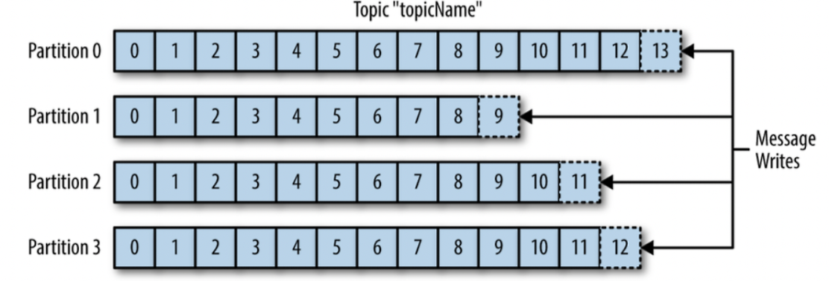
Offset
오프셋 : 각 파티션 마다 메시지가 저장되는 위치
메시지는 오프셋을 기준으로 독립적으로 구분
오프셋은 각 파티션 마다 고유
Notes:
데이터 추가가 마지막 오프셋에서부터 되는 모습

Slide 22
Producer
카프카 브로커로 데이터를 전송하는 역할을 수행
Iot 디바이스(센서)
웹서버 로그 생성
금융 애플리케이션 등
Broker
Topic
Topic
Topic
producer
consumer

Slide 23
Consumer
카프카 브로커의 데이터를 가져오는 역할을 수행
실시간 분석시스템
데이터 저장 시스템
이상탐지, 회계처리 시스템 등
Broker
Topic
Topic
Topic
producer
consumer

Slide 24
Consumer
카프카 브로커의 데이터를 가져오는 역할을 수행
원하는 만큼의 메시지를 브로커에 요청가능
하나의 토픽에 여러 컨슈머들이 동시 구독 가능(_consumer_offset 활용)
컨슈머 그룹이 존재
Broker
Topic
Topic
Topic
producer
consumer
Notes:
_consumer_offset도 토픽처럼 관리돼서 특정 브로커에 저장되고 장애가 발생해도 읽을수있음

Slide 25
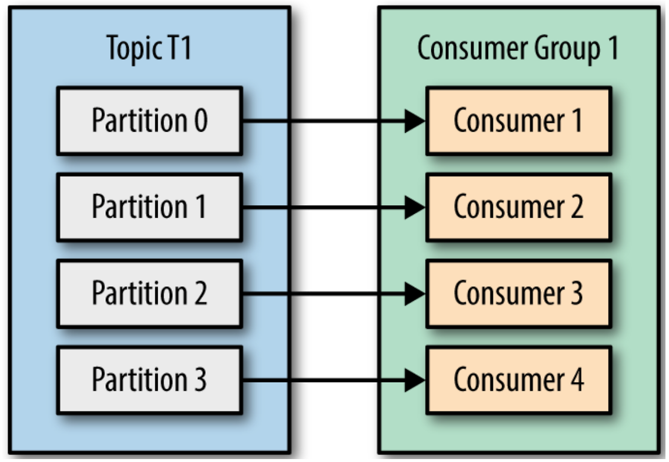
Consumer
컨슈머 그룹은 그룹별로 데이터의 처리 가능(_consumer_offsets)
다른 그룹과 격리, 병렬처리 가능
각 그룹의 컨슈머들은 각 파티션을 고유하게 읽음(파티션당 하나의 컨슈머, 반대는 가능)
각 그룹의 컨슈머는 파티션의 소유권이 겹치지 않음
Notes:
_consumer_offset도 토픽처럼 관리돼서 특정 브로커에 저장되고 장애가 발생해도 읽을수있음

Slide 26
컨슈머 그룹 리밸런싱(Rebalancing)
컨슈머 그룹 내의 소유권을 이관하는 작업(파티션 소유권)
컨슈머 그룹 코디네이터가 수행
When?
컨슈머 그룹변화 : 컨슈머 추가, 제외
새로운 파티션 변화 : 토픽의 파티션이 추가, 변경
장애감지?
컨슈머는 통신 중에 Heartbeat메시지를 코디네이터에 전달
Heartbeat 상태로 장애를 감지

Slide 27
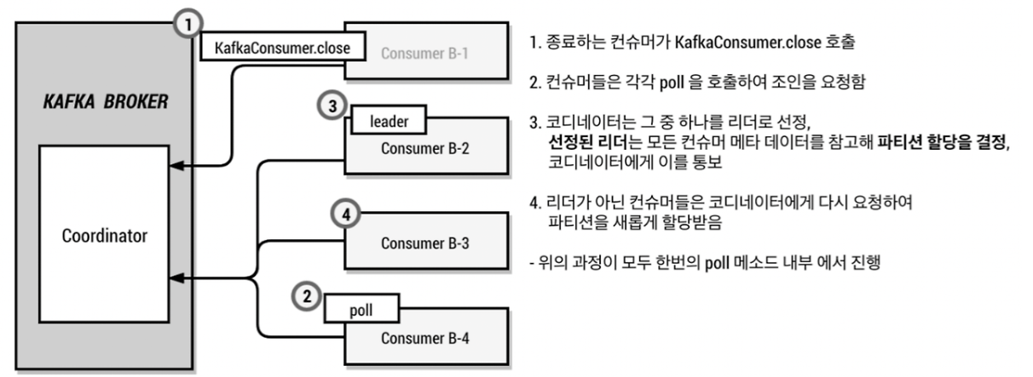
컨슈머 그룹 리밸런싱(Rebalancing)
1.코디네이터가 컨슈머 그룹의 모든 컨슈머들의 파티션 소유권을 박탈
2. 컨슈머들은 각각 poll을 호출, 조인요청
3. 코디네이터는 특정 로직을 통해 리더 컨슈머를 선정
4. 리더컨슈머는 파티션, 컨슈머 목록을 참고하여 파티션을 재할당 정보를 만들고 코디네이터에 전달
5. 코디네이터는 재조정된 정보를 파티션에 알리고 종료

Slide 28
Broker Partition Replication
데이터 복제
카프카를 장애로부터 동작 가능하게 함
복제는 파티션 단위로 이루어짐
리더와 팔로워가 존재(주키퍼 메커니즘에 의해 선정)
리더 : 프로듀서, 컨슈머와 직접통신하는 파티션
팔로워 : 나머지 복제 데이터를 가지고 있는 파티션
Broker1
Topic
Topic
Topic
producer
consumer
Broker2
Topic
Topic
Topic
producer
consumer

Slide 29
ISR(In-Sync-Replicas)
리더 파티션과 팔로워 파티션이 모두 싱크가 된 상태
리더파티션과 팔로워파티션이 모두 복제가 완료 된 것
파티션의 오프셋을 사용하여 동기화 확인
파티션 0만 동기화 된 상태
Broker1
Broker2

Slide 30
After
AWS로 kafka 구축
Mind Data Set 시뮬레이터 구축

Slide 31
감사합니다´._.`

